Slide 1

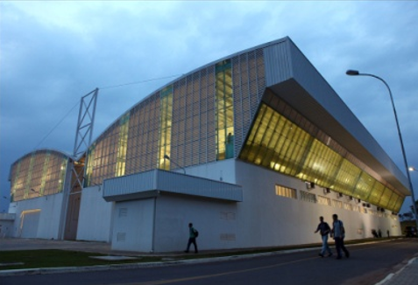
Akaer
Reflexão sobre a cadeia aeronáutica
Outubro 2016

Slide 2
Agenda
A Empresa
Reflexão sobre a Cadeia de fornecimento

Slide 3

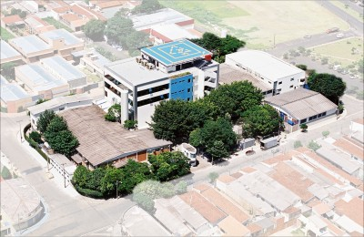

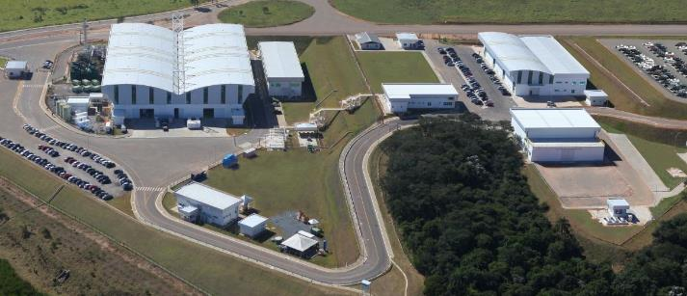
A Empresa
Akaer foi fundada em 1992 e opera atualmente em duas localidades:
São Carlos
São José dos Campos
Vista aérea Akaer Optrônica (OPTO)
Vista aérea da nova sede Akaer
São Paulo

Slide 4



A Empresa
Sociedade
Aquisição
Joint Venture
MoU
Fonte: Akaer

Slide 5
Pessoas
Akaer é capaz de atrair e desenvolver talentos
Equipe altamente capacitada
Crescimento da equipe Akaer
Detalhamento de funcionários por escolaridade
100%
2%
+39%
14%
50%
33%
1%
Total
PhD
MSc
BS
Técnico
Basic
Fonte: Akaer

Slide 6
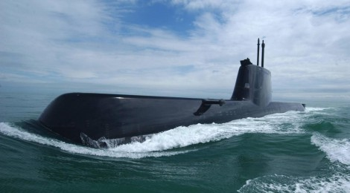
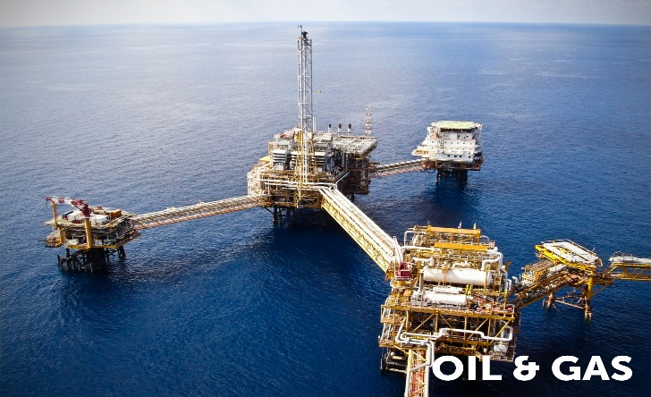
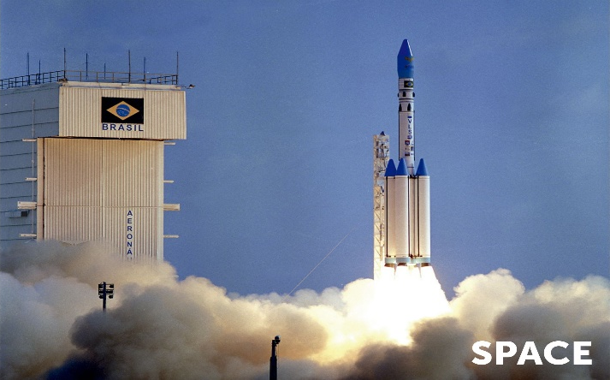
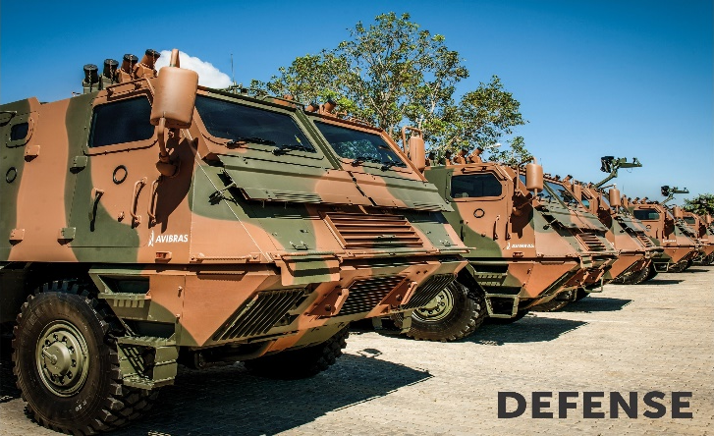
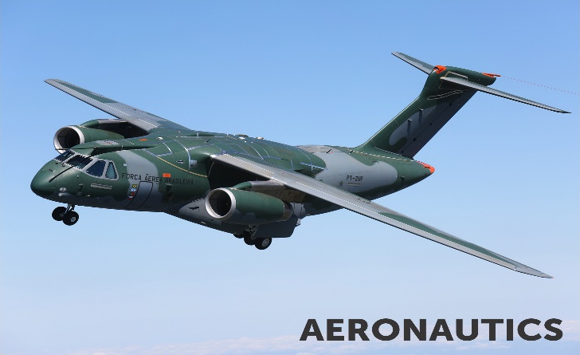
Nosso negócio: Soluções Tecnológicas Integradas
Nossa missão é entregar soluções tecnológicas inovadoras, integradas e confiáveis que contribuam para o sucesso de nossos clientes em seus negócios.
MECÂNICA
SISTEMAS
GER. DE PROJETO
ESTRUTURAS
    Domínio tecnológico
    Gerenciamento de Projetos
    Engenharia de estruturas e mecânica
    Engenharia de sistemas
    Engenharia de manufatura
NAVY
Buscamos aplicar nossas capacidades técnicas em novas áreas como Naval, Energia, Óleo & Gás.

Slide 7
Agenda
A Empresa
Reflexão sobre a Cadeia de fornecimento

Slide 8

REFLEXÃO
Qual a estrutura da Cadeia Nacional de Fornecedores Aeroespaciais adequada?
  Empresas capazes de Absorver, Desenvolver, Manter e Evoluir as tecnologias críticas;
  Empresas competentes e saudáveis que não dependam somente dos programas governamentais ou de uma única OEM;
  Cadeia com empresas que sejam competitivas a nível global, aptas a fazer investimentos em Pesquisa e Inovação

Slide 9

Como atingir estes objetivos?
Ponto de Vista da Akaer
Estabelecer uma Política Setorial Estratégica e Inteligente que estabeleça:
  Quais são nossas REAIS vantagens competitivas;
  Tornar nossas empresas mais Globais e Competitivas;
  Que os Programas Estruturantes de Defesa sejam usados para fortalecer Cadeia de Fornecedores;
  Criação de empresas com menor dependência de programas recorrentes das FFAA e Governamentais;
  Criação de uma Cadeia de Fornecedores com empresas capazes de competir em programas no mercado internacional (exportação);

Slide 10
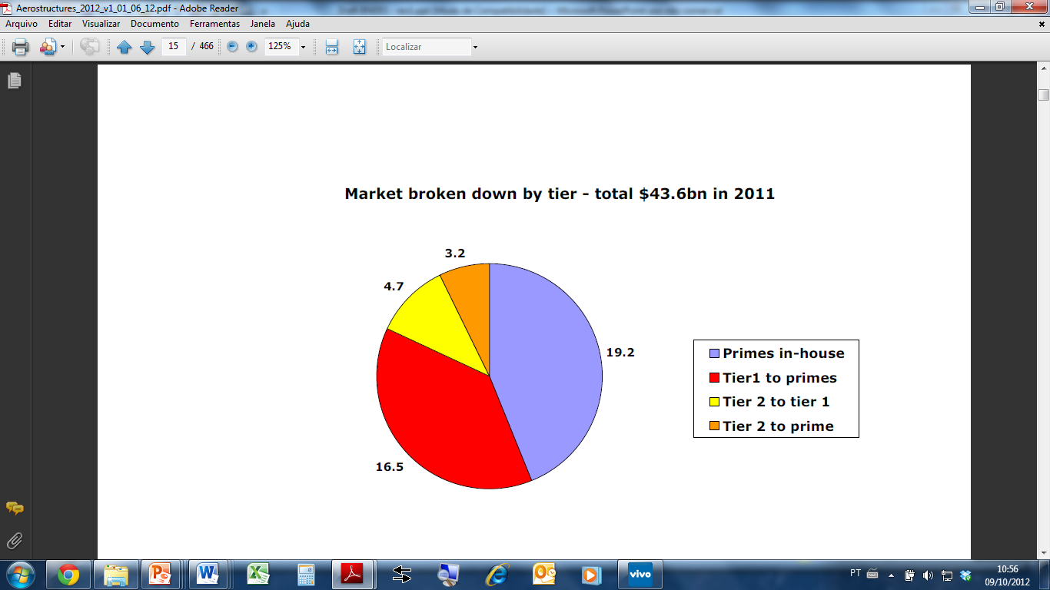
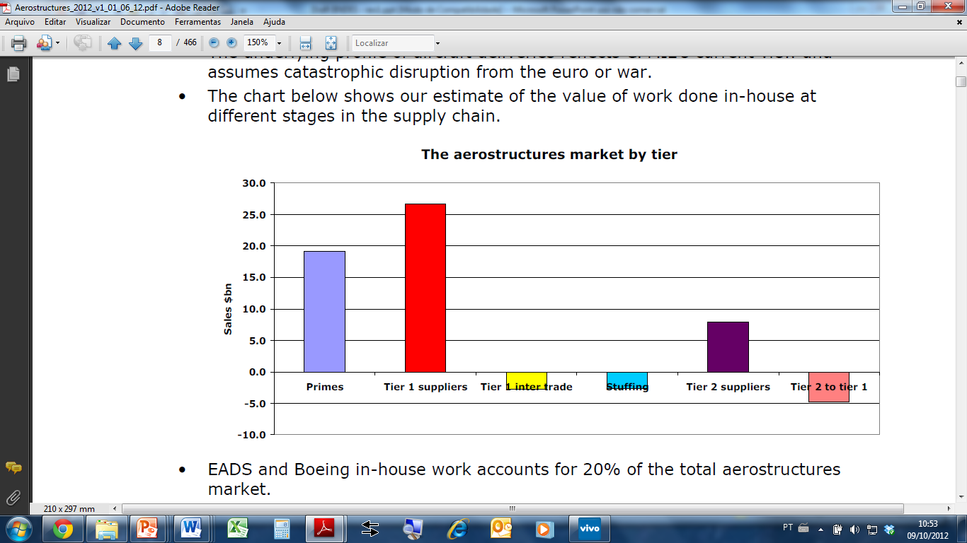
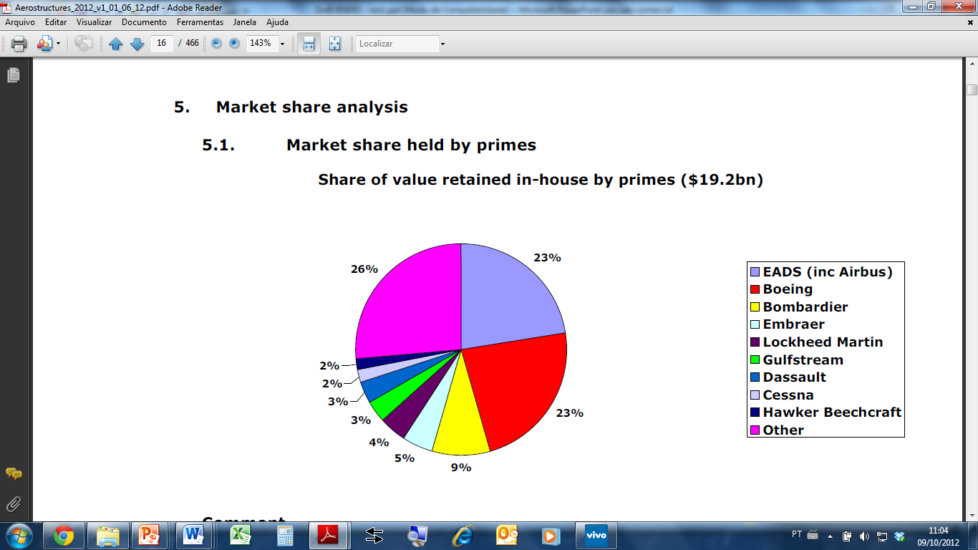
Mercado de Aeroestruturas
Exemplo de Aeroestruturas
Segmentação do mercado
US$43.6 bilhões em 2011
Parcela do negócio mantido pelos “Primes”
Valor da produção - US$ 19.2 bilhões
Counterpoint Market Intelligence
May 2012

Slide 11
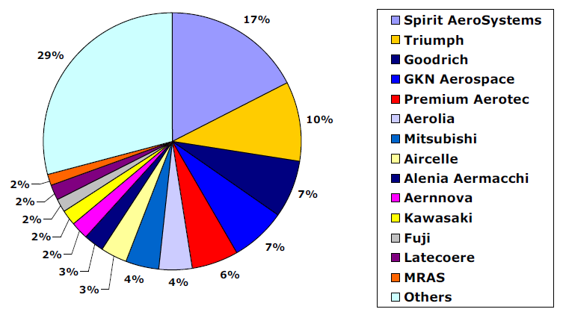
Mercado de Aeroestruturas
Exemplo de Aeroestruturas
Participação de mercado – Empresas Tier 1
Vendas totais – US$ 26.7 bilhões
Counterpoint Market Intelligence - May 2012

Slide 12

Notícias – 1 boa e 1 má
Notícias – 1 boa e 1 má

Slide 13



Primeiro a Má Notícia...
Primeiro a má notícia
Participação das Empresas Brasileiras é pífia – Perto do Zero Absoluto!
Mercado Global de Aeroestruturas 2011 - Empresas Tier 1 (sedes)
Counterpoint Market Intelligence - May 2012

Slide 14

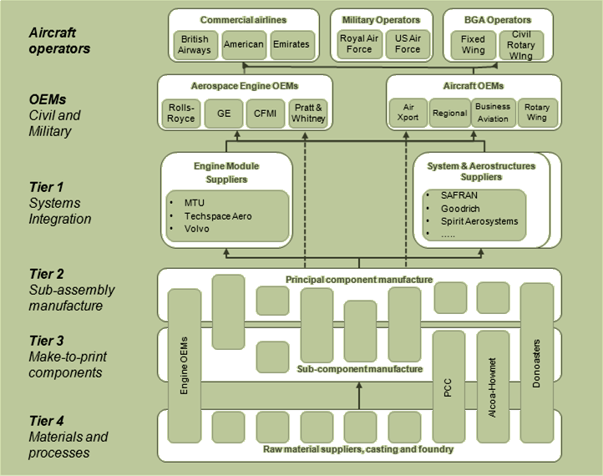
Existe um vácuo na estrutura industrial aeronáutica
Embraer
Cadeia de Suprimento da Embraer no Brasil

Slide 15


Agora a Boa Notícia
Temos o que poucos países no mundo tem!!!!
  Temos capacidade de conceber, projetar e desenvolver soluções com alto conteúdo tecnológico.
  EMBRAER gerou diversos SPIN-OFF´s que carrega este DNA capaz de desenvolver tecnologia aplicada.
  Temos capacidade de desenvolver aviões e sistemas correlatos.
  Com uma Estratégia bem estabelecida, com objetivos bem definidos e controlados, poderemos a médio prazo participar de uma fatia razoável do mercado global, e contribuir razoavelmente com nossa balança comercial.

Slide 16

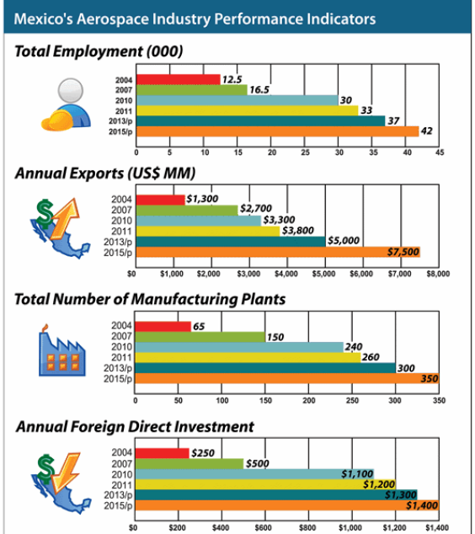
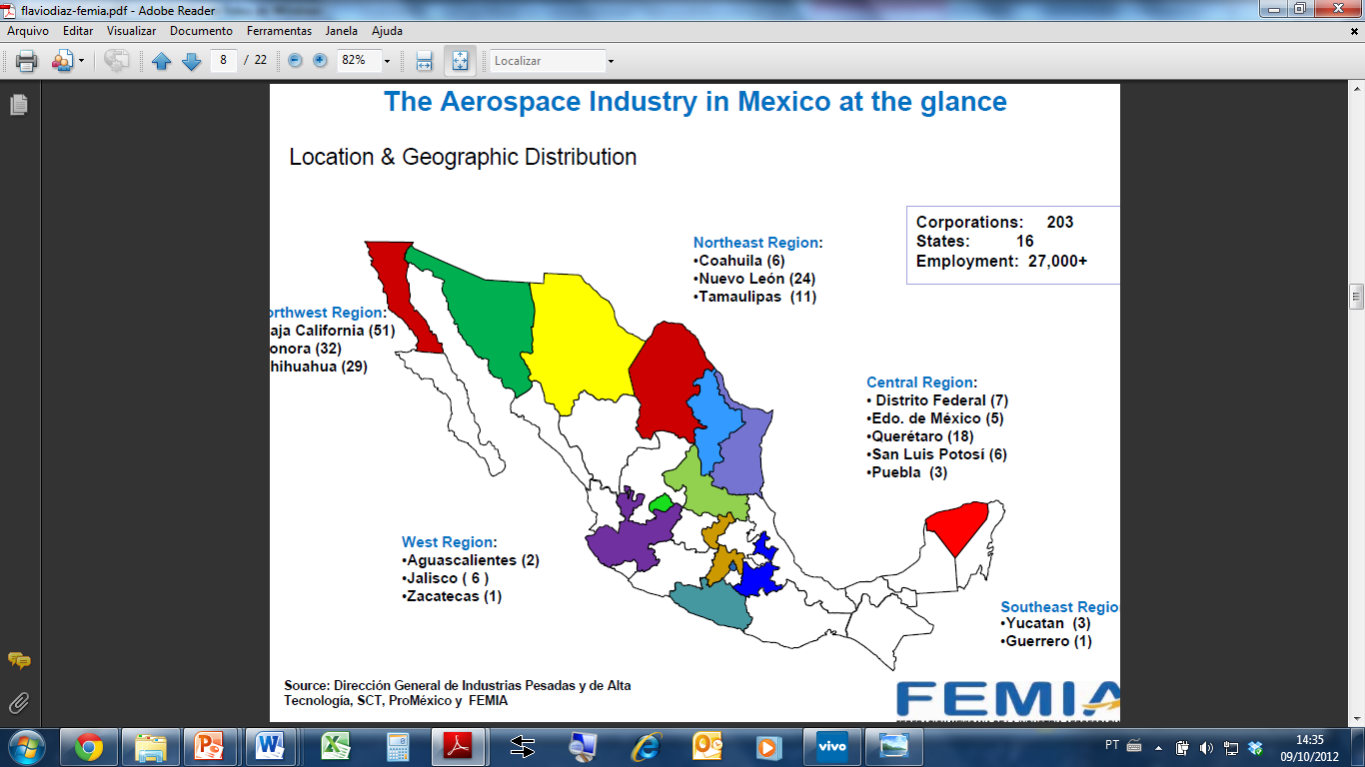
O que ocorre em outros países – México (2012)
Visão Geral da Indústria Aeroespacial Mexicana
Empresas por estado

Slide 17
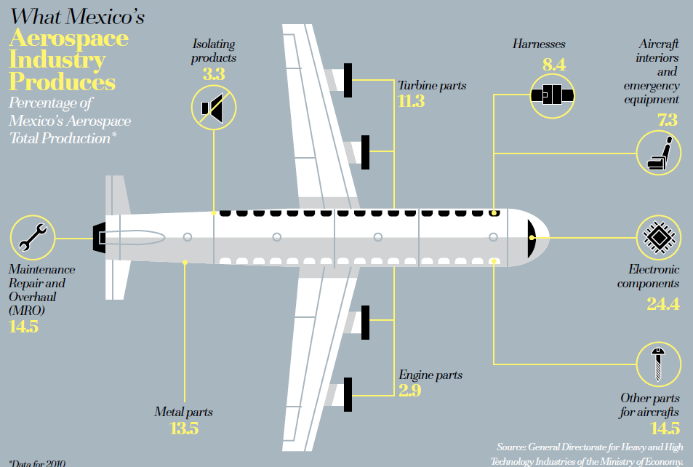
Os modelos estrangeiros - México
O que ocorre em outros países – México (2012)

Slide 18
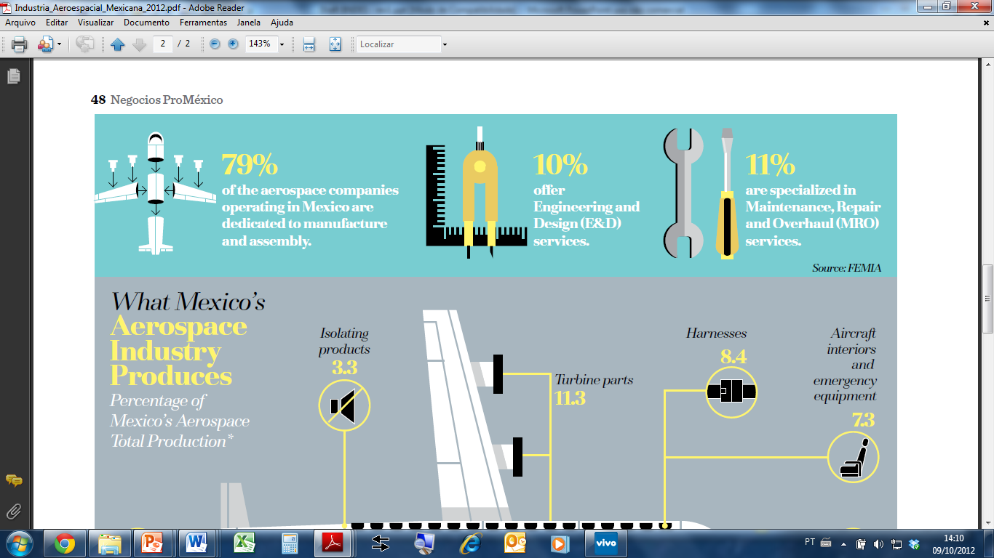
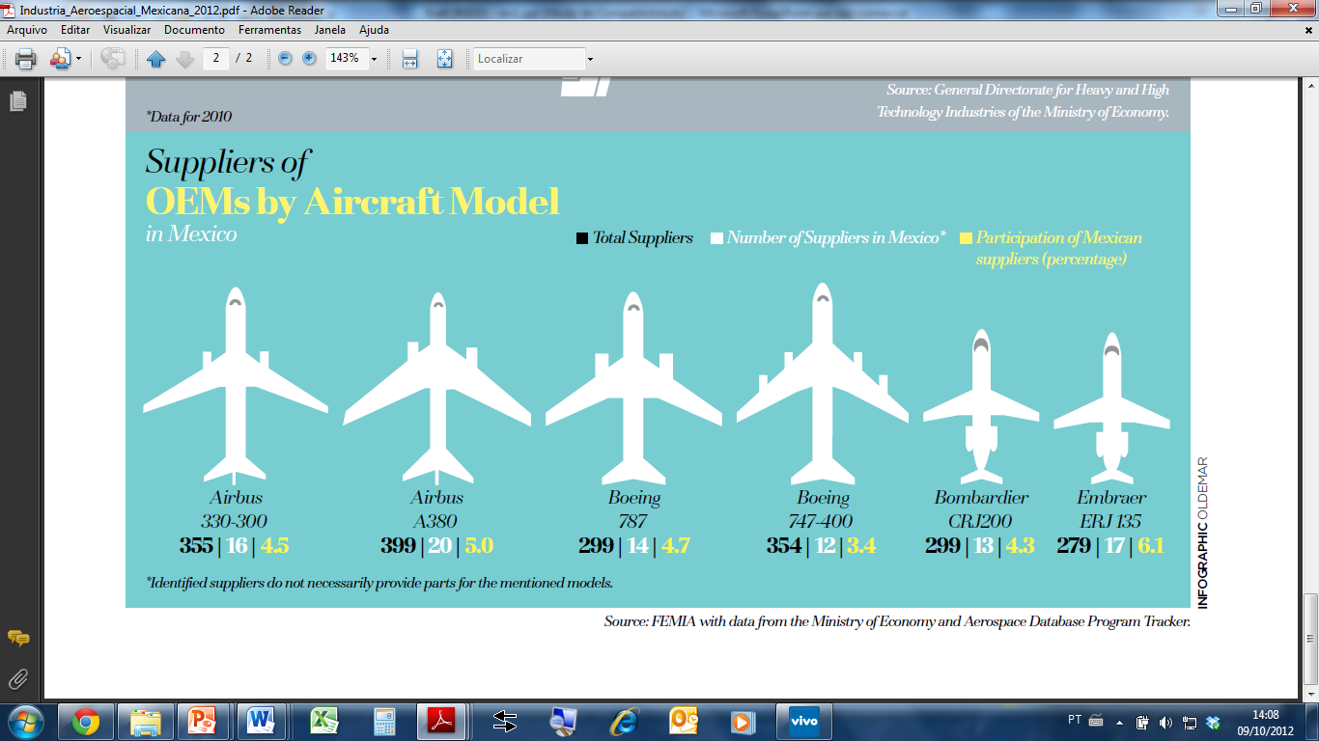
Os modelos estrangeiros - México
O que ocorre em outros países – México (2012)

Slide 19
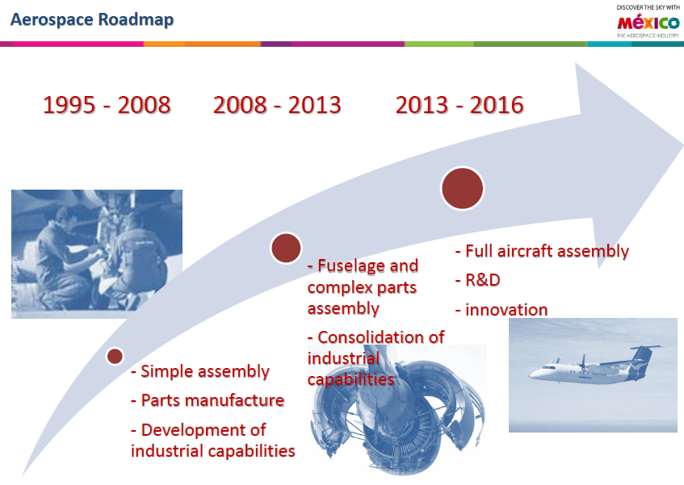
Os modelos estrangeiros - México
O que ocorre em outros países – México (2012)

Slide 20

Hoje
Esta mensagem necessita ser levada a todos os níveis governamentais
É necessário estabelecer um projeto de longo prazo
É fundamental um projeto de estado para criar as condições no médio e longo prazo.

Slide 21
Agenda
A Empresa
Reflexão sobre a Cadeia de fornecimento
Mais sobre a Akaer

Slide 22
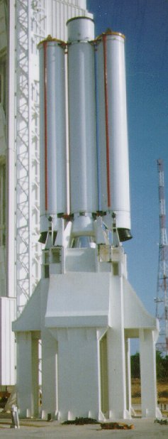
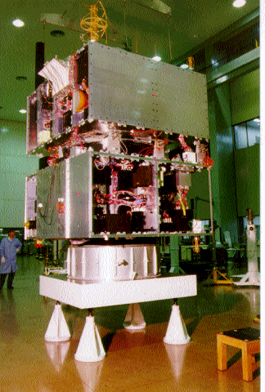
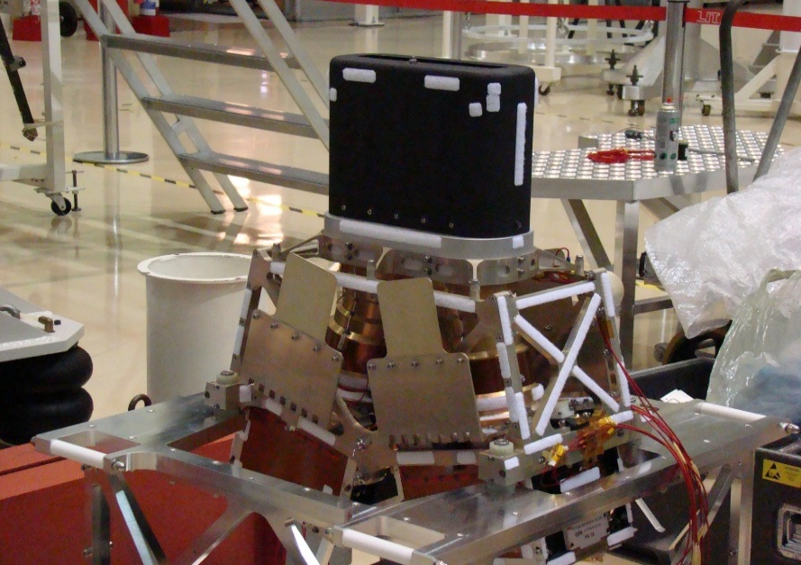
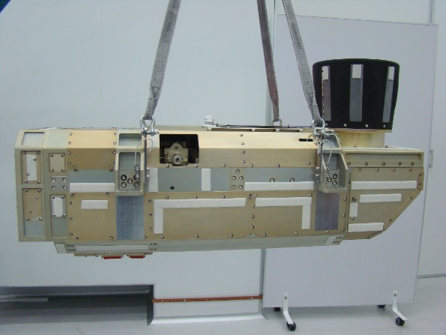
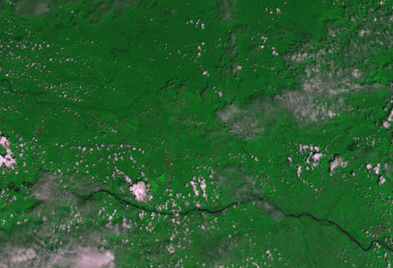
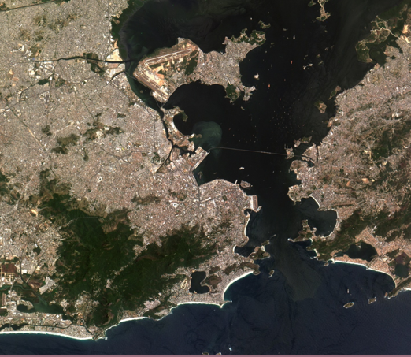
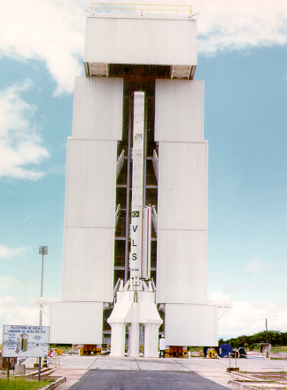
Histórico de projetos – indústria espacial
CAMERA MUX DO SATÉLITE CBERS
CAMERA WFI DO SATÉLITE CBERS
IMAGEM CAMERA MUX DO SATÉLITE CBERS
ESTRUTURA DE LANÇAMENTO DE ALCÂNTARA
ESTRUTURA SATÉLITE CBERS
IMAGEM CAMERA WFI DO SATÉLITE CBERS
Imagem câmera WFI - Rio de Janeiro - 2015
Imagem WFI Região Rio Tapajós PA Janeiro 2015

Slide 23
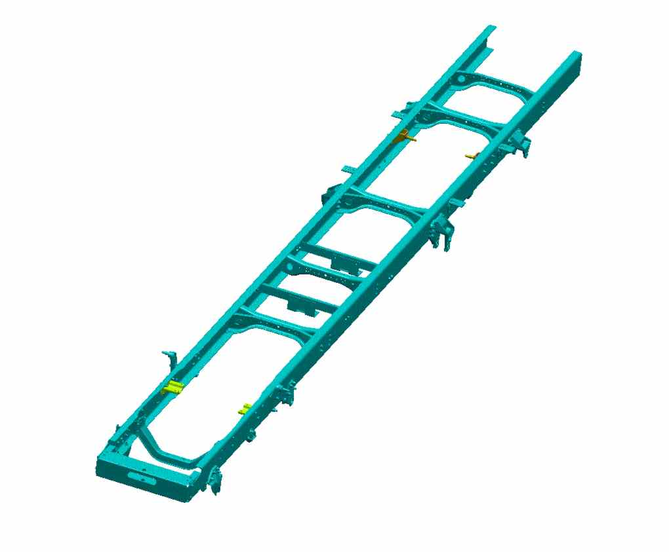

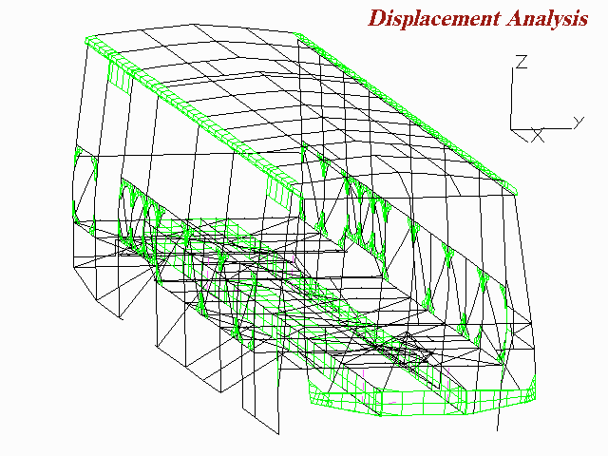
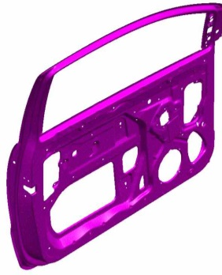
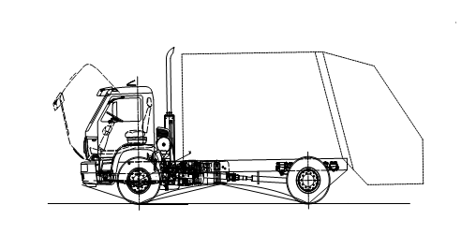
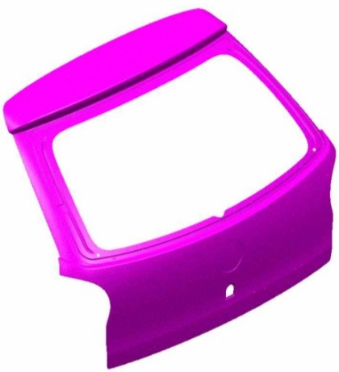
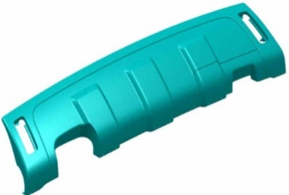
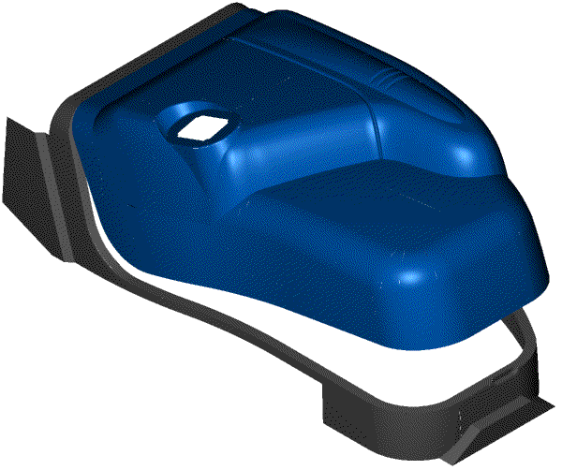
Histórico de projetos – indústria de transporte
ESTRUTURAS E SUPERFÍCIES AUTOMOTIVAS
DESENVOLVIMENTO DE SOLUÇÕES ESPECIAIS

Slide 24
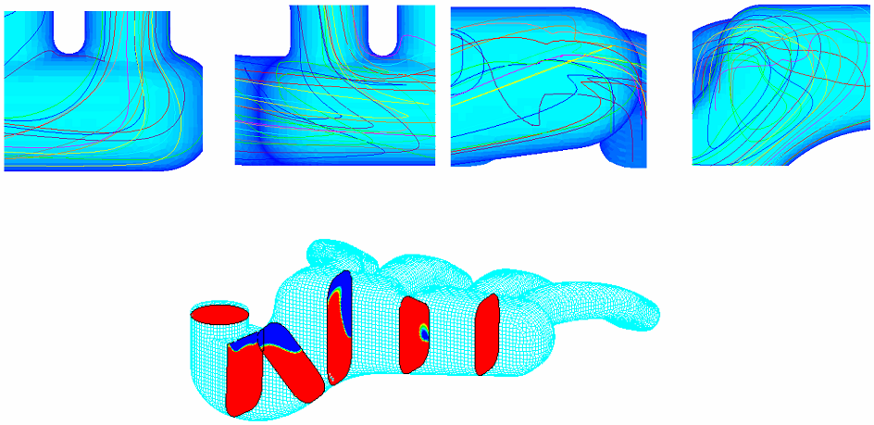
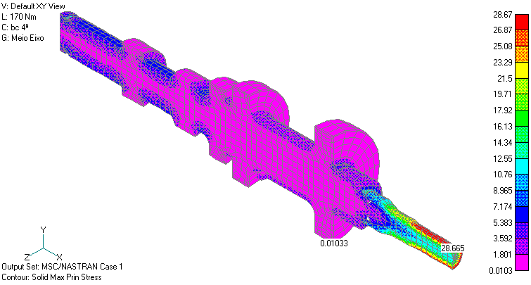
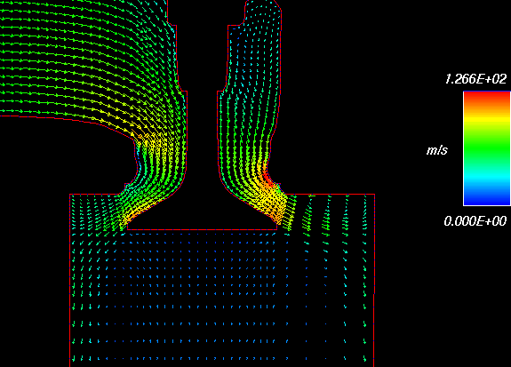
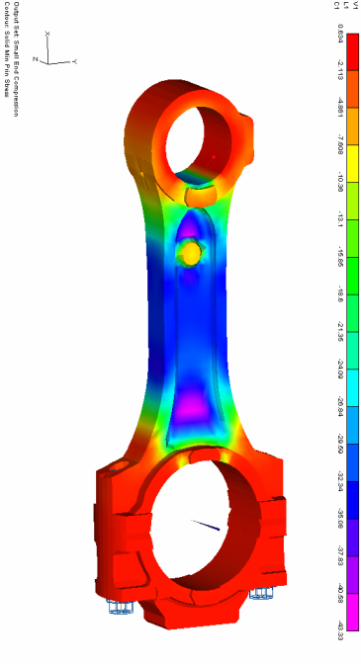
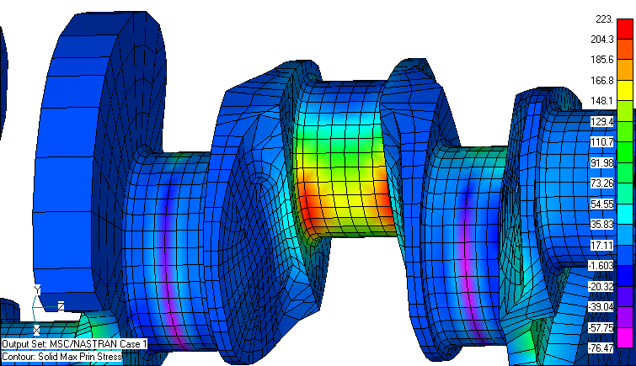
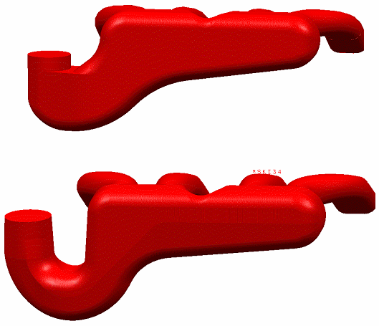
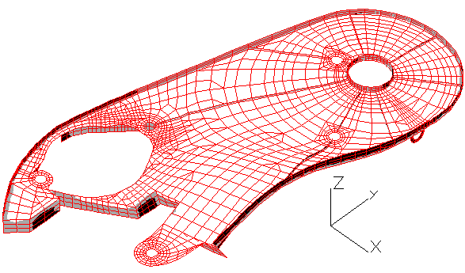
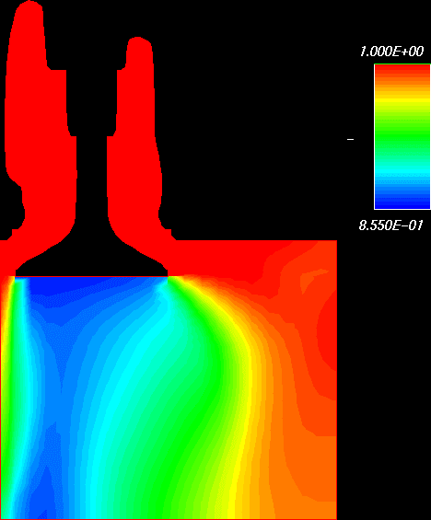
Histórico de projetos – indústria de transporte
DESENVOLVIMENTO DE POWER TRAIN
ESTUDOS TERMODINÂMICOS E FLUODINÂMICOS

Slide 25

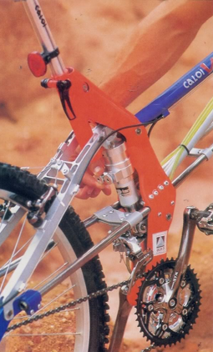
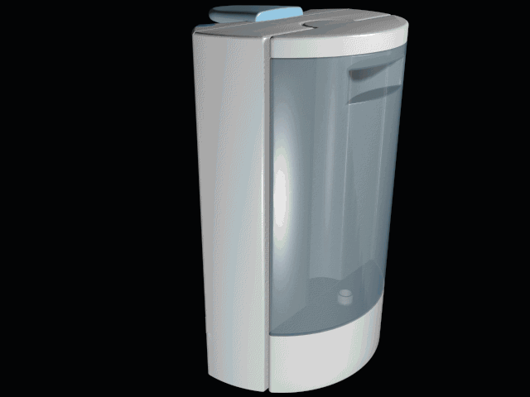
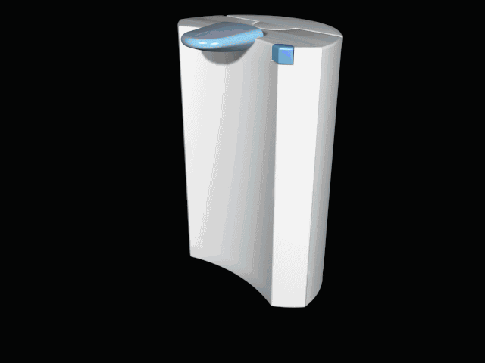
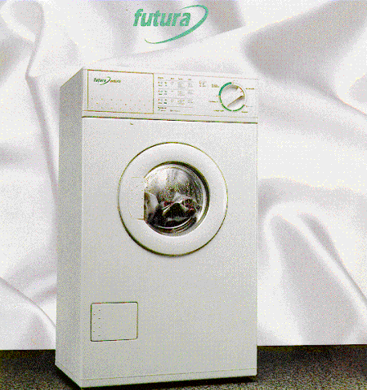
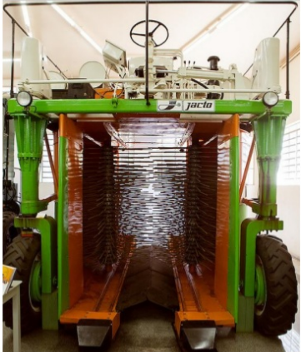
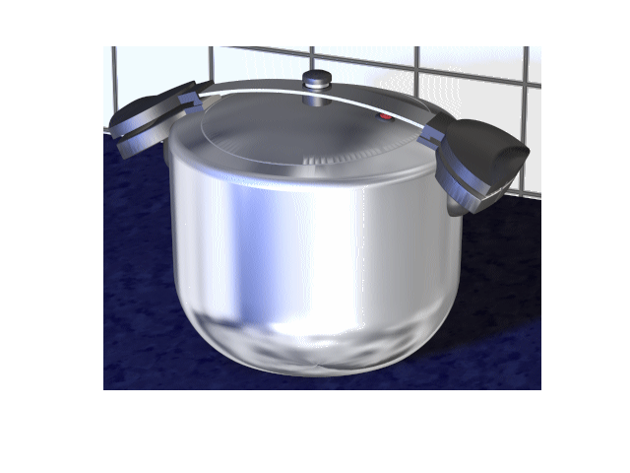
Histórico de projetos – indústria de produtos de consumo
DESENVOLVIMENTO DE PRODUTOS INOVADORES
ENGENHARIA APLICADA A PRODUTOS

Slide 26
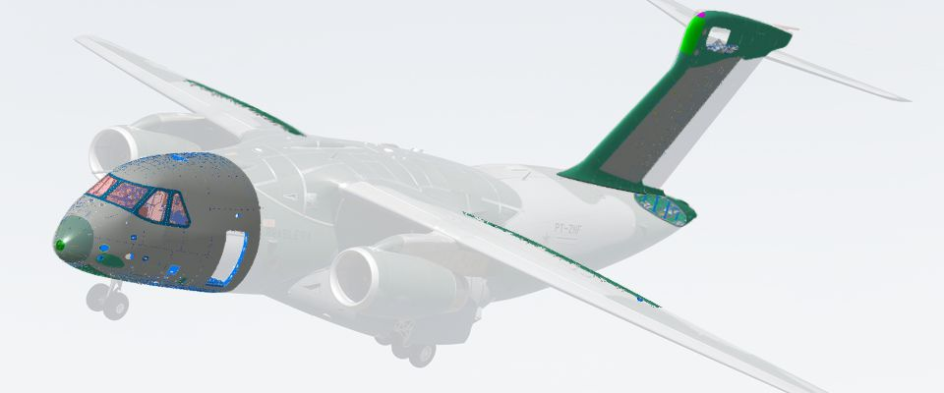
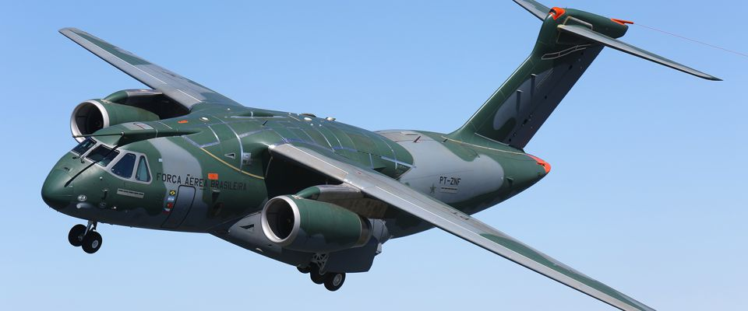
Participação no desenvolvimento de projetos importantes no Brasil

Slide 27
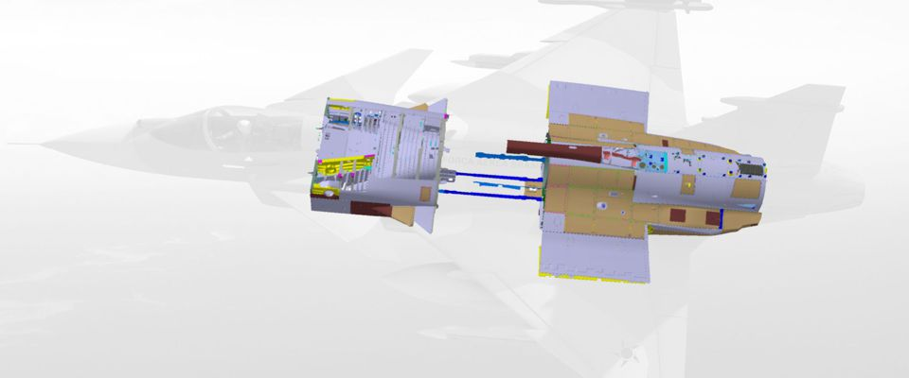

Participação no desenvolvimento de projetos importantes no Brasil e exterior

Slide 28

Akaer participou dos grandes programas aeronáuticos no Brasil e internacionalmente
Fonte: Akaer

Slide 29










Desenvolvimento de Produtos de Defesa
Cameras de imagens para satélites do INPE
  MUX Multi Spectral Imager CBERS 3&4 -INPE
  WFI -OMB Wide field imager CBERS 3&4 - INPE
  AWFI Amazonia I - Advanced Wide Field imager PMM-INPE
  GSE Ground support equipment
  Space Qualified Spectral Filters
Fusíveis de proximidade a laser para míssies
  MAA-1A, MAA-1B
  MAR ( Anti-radiation FAB Mectron)
  MAR PAK (Anti-radiation PAF Mectron)
  AVTM 300 laser fuse
Laser aiming and guidance station Míssel MSS
  MSS1.2 Anti-Tank Mectron Firing post
IR seeker A-Darter
  IRSA A-DARTER
Thermal Cameras
  MIV OLHAR VDN-X1 (Weapon Sight Thermal Camera CTEx / FINEP)
  EITMSS (Thermal Camera for MSS 1.2 firing post CTEx / FINEP)

Slide 30

A Akaer conta com uma base global de clientes
Experiências diversificadas: desde a indústria geral, transportes, aeronáutica e espaço
Aeronáutico
Indústria geral
Transporte & Automotivo
Espaço
Fonte: Akaer

Slide 31
Novos mercados
Espaço
Automotivo
Naval
Energia
Aeronáutica
Transporte
Defesa
Oil & Gas
Segurança Pública
Ciências
da Vida
Mercado objetivo
Mercado potencial

Slide 32
Sustainable Business, long term partnership

